Slide 1
Выпускная классификационная работа по курсу «Data Science PRO» Тема: Прогнозирование конечных свойств новых материалов (композиционных материалов)
Слушатель: Панкратов Алексей Владимирович

Slide 2
Exploratory Data Analysis (EDA)
Разведочный анализ данных
Файл X_bp.xlsx
(составляющая из базальопластика) содержит:
– признаков: 10 и индекс;
– строк: 1023.
X_bp признаки
1 Соотношение матрица-наполнитель
2 Плотность, кг/м3
3 Модуль упругости, ГПа
4 Количество отвердителя, м.%
5 Содержание эпоксидных групп,%_2
6 Температура вспышки, С_2
7 Поверхностная плотность, г/м2
8 Модуль упругости при растяжении, ГПа
9 Прочность при растяжении, МПа
10 Потребление смолы, г/м2
Файл X_nup. xlsx
(составляющая из углепластика) содержит:
– признаков: 3 и индекс;
– строк: 1040.
X_nup признаки
1 Угол нашивки, град
2 Шаг нашивки
3 Плотность нашивки
В результате объединения с типом INNER часть строк из файла X_nup была отброшена. Объединенный датасет содержит 13 признаков и 1023 строк.

Slide 3
Exploratory Data Analysis (EDA)
Разведочный анализ данных
Название признака | Файл | Тип данных | Непустых значений | Уникальных значений
Соотношение матрица-наполнитель | X_bp | float64 | 1023 | 1014
Плотность, кг/м3 | X_bp | float64 | 1023 | 1013
Модуль упругости, ГПа | X_bp | float64 | 1023 | 1020
Количество отвердителя, м.% | X_bp | float64 | 1023 | 1005
Содержание эпоксидных групп,%_2 | X_bp | float64 | 1023 | 1004
Температура вспышки, С_2 | X_bp | float64 | 1023 | 1003
Поверхностная плотность, г/м2 | X_bp | float64 | 1023 | 1004
Модуль упругости при растяжении, ГПа | X_bp | float64 | 1023 | 1004
Прочность при растяжении, МПа | X_bp | float64 | 1023 | 1004
Потребление смолы, г/м2 | X_bp | float64 | 1023 | 1003
Угол нашивки, град | X_nup | int64 | 1023 | 2
Шаг нашивки | X_nup | float64 | 1023 | 989
Плотность нашивки | X_nup | float64 | 1023 | 988
Признак | Среднее | Дисперсия | Минимум | Максимум
Соотношение матрица-наполнитель | 2.930366 | 0.913222 | 0.389403 | 5.591742
Плотность, кг/м3 | 1975.734888 | 73.729231 | 1731.76463 | 2207.77348
Модуль упругости, ГПа | 739.923233 | 330.231581 | 2.436909 | 1911.53647
Количество отвердителя, м.% | 110.570769 | 28.295911 | 17.740275 | 198.953207
Содержание эпоксидных групп,%_2 | 22.244390 | 2.406301 | 14.254986 | 33.000000
Температура вспышки, С_2 | 285.882151 | 40.943260 | 100.000000 | 413.273418
Поверхностная плотность, г/м2 | 482.731833 | 281.314690 | 0.603740 | 1399.54236
Модуль упругости при растяжении, ГПа | 73.328571 | 3.118983 | 64.054061 | 82.682051
Прочность при растяжении, МПа | 2466.92284 | 485.628006 | 1036.85660 | 3848.43673
Потребление смолы, г/м2 | 218.423144 | 59.735931 | 33.803026 | 414.590628
Угол нашивки, град | 44.252199 | 45.015793 | 0.00000 | 90.000000
Шаг нашивки | 6.899222 | 2.563467 | 0.00000 | 14.440522
Плотность нашивки | 57.153929 | 12.350969 | 0.00000 | 103.988901
Пропусков нет

Slide 4
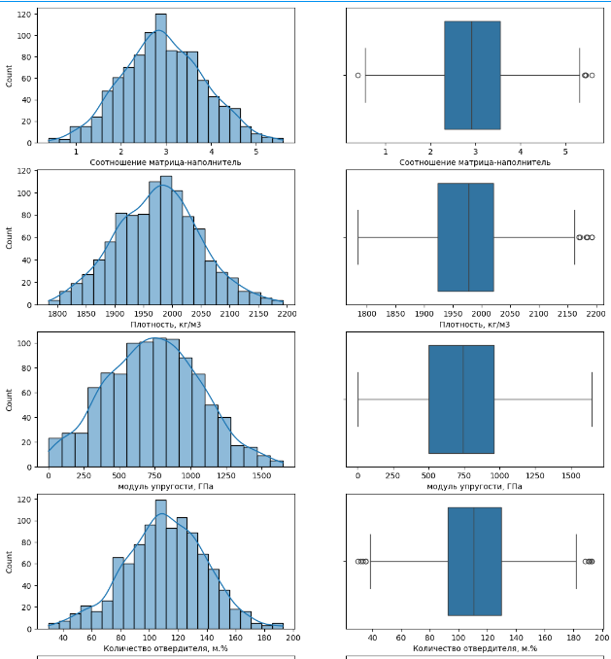
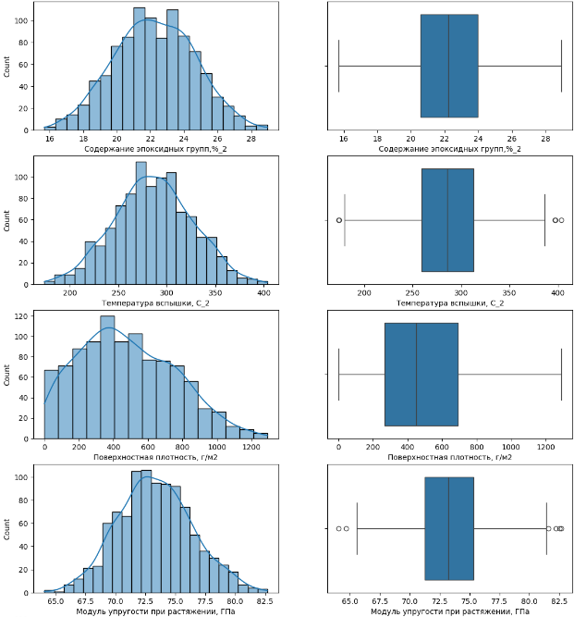
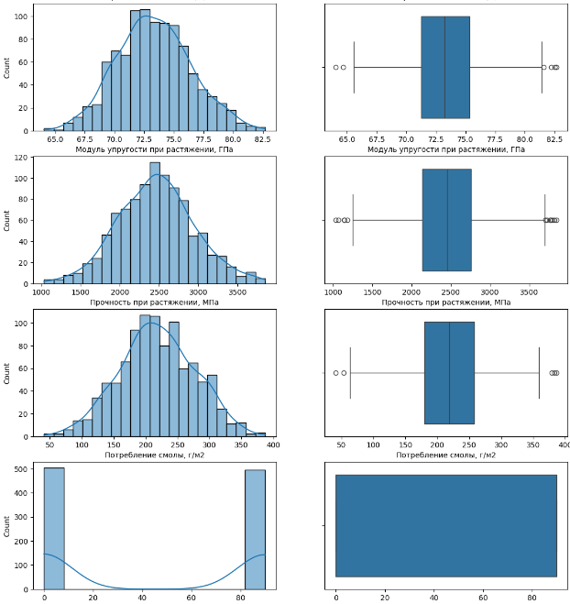
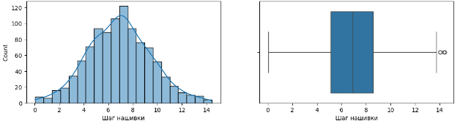
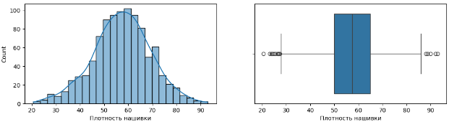
Гистограммы распределения и ящик с усами
Все признаки, кроме "Угол нашивки«, имеют распределения близкие к нормальным .
Принимают неотрицательные значения.

Slide 5
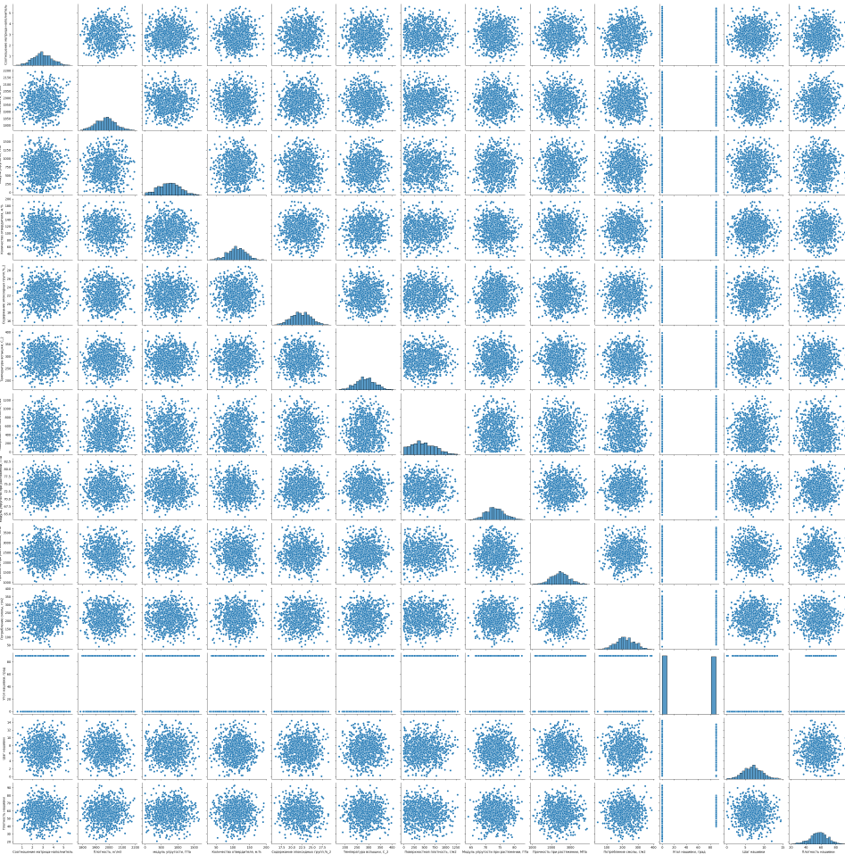
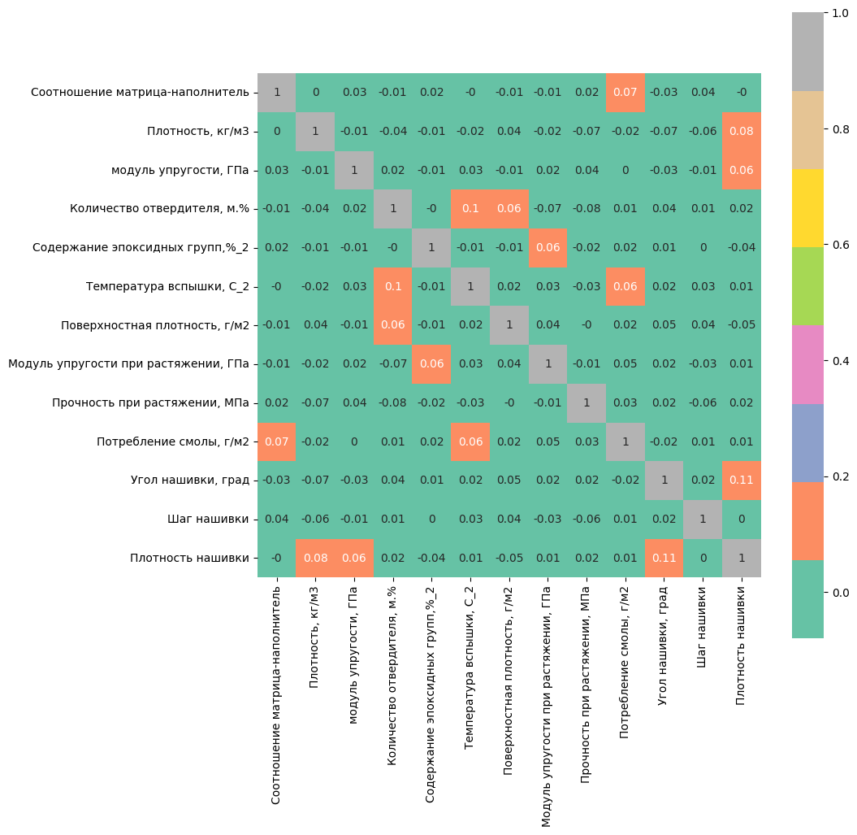
Попарные графики рассеяния точек и
матрица корреляция

Slide 6
Обработка аномальных значений
(Борьба с «Выбросами»)
Построение моделей регрессии для каждого датасета
№ | Обозначение «Датасета» | Количество признаков, строк | Метод предобработки | Признаки
1 | X1 | 13, 1023 | Не применялся | все
2 | X2 | 13, 936 | Метод межквартильных расстояний | все
3 | X3 | 7, 978 | Метод межквартильных расстояний | Признаки, корреляция которых с целевыми признаками выше 0.03.

Slide 7
Применяемые модели регрессии
- Линейная регрессия
- Лассо (LASSO) регрессия
- Метод опорных векторов (SVR) для регрессии
- Случайный лес
- Нейронная сеть

Slide 8
Метрики качества
R2 ‒ коэффициент детерминации
MSE (Mean Absolute Percentage Error) - средняя
квадратичная ошибка
RMSE (Root Mean Squared Error) - корень из средней
квадратичной ошибки
MАE (Mean Absolute Error) - средняя абсолютная
ошибка
max error - максимальная ошибка данной модели

Slide 9
Результаты моделирования для параметра
«Модуль упругости при растяжении»
Таблица 3 – Результаты моделирования на датасете X1
Таблица 4 – Результаты моделирования на датасете X2
Вид модели | R2 | MSE | RMSE | MAE | max_error
LinearRegression | -0.034 | 9.671 | 3.101 | 2.486 | 7.971
Lasso | -0.020 | 9.533 | 3.080 | 2.474 | 7.975
SVR | -0.059 | 9.896 | 3.137 | 2.541 | 7.892
RandomForestRegressor | -0.088 | 10.153 | 3.179 | 2.534 | 8.301
Вид модели | R2 | MSE | RMSE | MAE | max_error
LinearRegression | -0.043 | 9.403 | 3.064 | 2.445 | 7.578
Lasso | -0.016 | 9.177 | 3.026 | 2.420 | 7.260
SVR | -0.039 | 9.382 | 3.058 | 2.448 | 7.429
RandomForestRegressor | -0.061 | 9.587 | 3.090 | 2.469 | 7.781
Таблица 5 – Результаты моделирования на датасете X3
Таблица 6 – Результаты моделирования на датасете X2 с подбором параметров
Вид модели | R2 | MSE | RMSE | MAE | max_error
LinearRegression | -0.015 | 9.321 | 3.038 | 2.447 | 7.480
Lasso | -0.016 | 9.394 | 3.046 | 2.451 | 7.208
SVR | -0.071 | 9.779 | 3.114 | 2.491 | 7.568
RandomForestRegressor | -0.094 | 9.988 | 3.147 | 2.524 | 7.846
Вид модели | R2 | MSE | RMSE | MAE | max_error
Lasso(alpha=0.1) | -0.016 | 9.177 | 3.026 | 2.420 | 7.260
SVR(C=5,kernel='sigmoid') | -0.014 | 9.152 | 3.021 | 2.413 | 7.474
RandomForestRegressor (criterion='absolute_error', max_depth=4,max_features=1, random_state=42) | -0.013 | 9.148 | 3.021 | 2.416 | 7.368

Slide 10
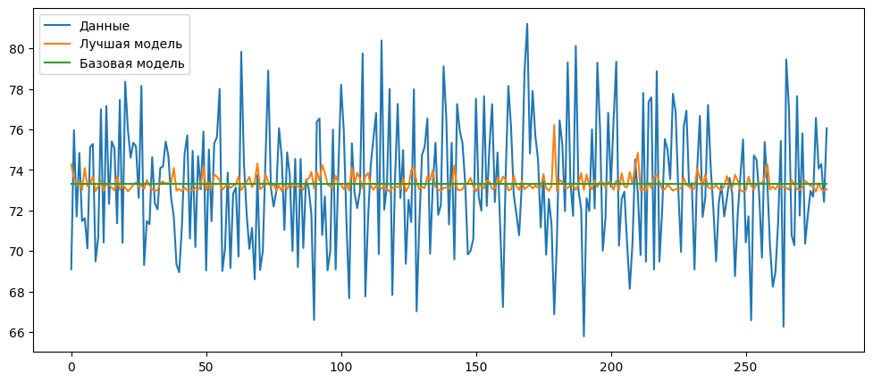
Результаты моделирования для параметра
«Модуля упругости при растяжении»
Метрики качества модели SVR (C=5, kernel='sigmoid') на датасете X2
Набор данных | R2 | MSE | RMSE | MAE | max_error
Обучающий | -0.001 | 9.362 | 3.060 | 2.522 | 7.873
Тестовый | -0.042 | 9.746 | 3.122 | 2.558 | 9.327

Slide 11
Результаты моделирования для параметра
«Прочность при растяжении»
Таблица 7 – Результаты моделирования на датасете X1
Таблица 8 – Результаты моделирования на датасете X2
Вид модели | R2 | MSE | RMSE | MAE | max_error
LinearRegression | -0.028 | 224429.643 | 470.898 | 371.614 | 1205.611
Lasso | -0.018 | 222509.090 | 468.784 | 369.669 | 1195.738
SVR | -0.004 | 219749.473 | 465.802 | 366.656 | 1179.055
RandomForest Regressor | -0.070 | 232331.557 | 479.606 | 381.433 | 1190.454
Вид модели | R2 | MSE | RMSE | MAE | max_error
LinearRegression | -0.058 | 223584.571 | 471.642 | 376.792 | 1121.774
Lasso | -0.050 | 222075.214 | 470.022 | 374.775 | 1121.612
SVR | -0.027 | 218386.233 | 465.780 | 370.110 | 1124.890
RandomForest Regressor | -0.067 | 224920.171 | 473.219 | 377.493 | 1115.646
Таблица 9 – Результаты моделирования на датасете X3
Таблица 10 – Результаты моделирования на датасете X3 с подбором параметров
Вид модели | R2 | MSE | RMSE | MAE | max_error
LinearRegression | -0.022 | 204439.568 | 451.356 | 360.134 | 1156.106
Lasso | -0.020 | 203966.347 | 450.816 | 359.889 | 1155.016
SVR | -0.019 | 203832.817 | 450.657 | 359.918 | 1143.236
RandomForest Regressor | -0.061 | 212276.896 | 459.622 | 370.849 | 1201.386
Вид модели | R2 | MSE | RMSE | MAE | max_ error
Lasso(alpha=1) | -0.020 | 203966.347 | 450.816 | 359.889 | 1155.016
SVR(C=0.01, kernel='poly') | -0.018 | 203692.791 | 450.509 | 359.800 | 1143.599
RandomForestRegressor(bootstrap=False, criterion='absolute_error',max_depth=4, max_features=1, n_estimators=50, random_state=42) | 0.002 | 199806.448 | 446.061 | 356.336 | 1142.427

Slide 12
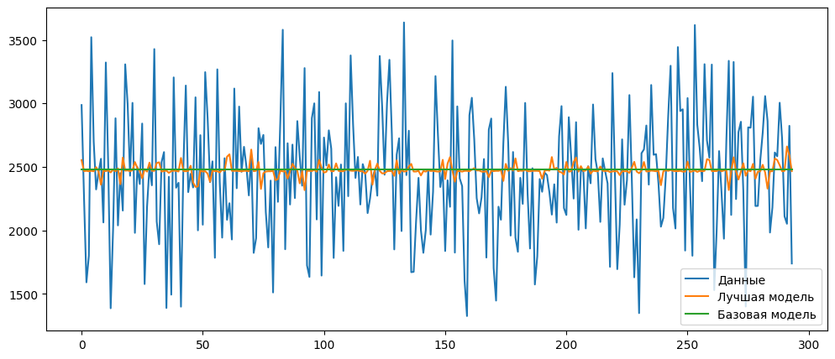
Результаты моделирования для параметра
«Прочность при растяжении»
Метрики качества модели RandomForestRegressor на датасете X3
Набор данных | R2 | MSE | RMSE | MAE | max_error
Обучающий | 0.006 | 237638.567 | 487.482 | 389.470 | 1159.809
Тестовый | -0.020 | 240801.955 | 490.716 | 390.868 | 1173.772

Slide 13
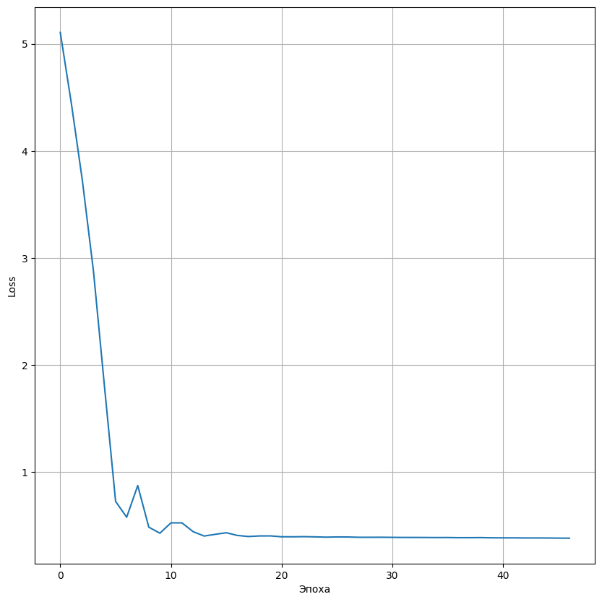
Модель для параметра
«Соотношение матрица-наполнитель
Нейронная сеть со следующей архитектурой:
- входной слой – 12;
- количество скрытых слоев: 8;
- нейронов на каждом слое: 72;
- активационная функция: relu;
- оптимизатор: adam;
Mодель MLPRegressor(early_stopping=True, hidden_layer_sizes=(72, 72, 72, 72, 72, 72, 72, 72), max_iter=5000, random_state=42, validation_fraction=0.3, verbose=True)
Метрики качества моделей DummyRegressor и MLPRegressor
Набор данных | R2 | MSE | RMSE | MAE | max_error
DummyRegressor | -0.000 | 0.861 | 0.928 | 0.743 | 2.539
MLPRegressor | 0.003 | 0.858 | 0.926 | 0.743 | 2.506

Slide 14
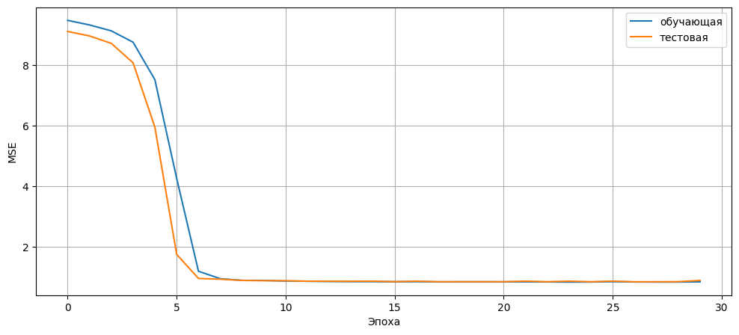
Модель для параметра
«Соотношение матрица-наполнитель
Нейронная сеть из библиотеки tensorflow:
- входной слой – 12;
- количество скрытых слоев: 8;
- нейронов в первых 7: по 12;
- активационная функция: relu;
- оптимизатор: adam;
Mодель
tf.keras.Sequential([
keras.layers.Input(shape=(12,), name='in'),
keras.layers.Dense(units=12, activation='relu', name='dense_1'),
keras.layers.Dense(units=12, activation='relu', name='dense_2'),
keras.layers.Dense(units=12, activation='relu', name='dense_3'),
keras.layers.Dense(units=12, activation='relu', name='dense_4'),
keras.layers.Dense(units=12, activation='relu', name='dense_5'),
keras.layers.Dense(units=12, activation='relu', name='dense_6'),
keras.layers.Dense(units=12, activation='relu', name='dense_7'),
keras.layers.Dense(units=4, activation='relu', name='dense_8'),
keras.layers.Dense(units=1, name='out')
])
Метрики качества моделей DummyRegressor и tf.keras.Sequential
r
Набор данных | R2 | MSE | RMSE | MAE | max_error
DummyRegressor | -0.000 | 0.861 | 0.928 | 0.743 | 2.539
tf.keras.Sequential | 0.048 | 0.902 | 0.950 | 0.765 | 2.773

Slide 15
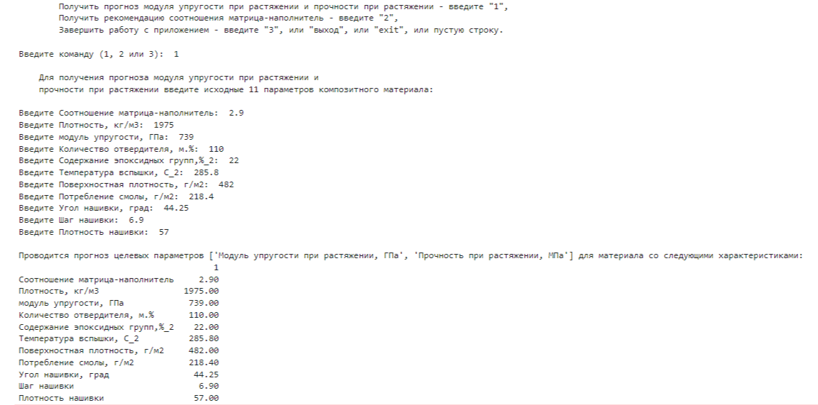
Прототип приложения

Slide 16
Спасибо за внимание

